Slide 1
上海大学计算机工程与科学学院
莫比乌斯变换
上海大学 沈云付
yfshen@staff.shu.edu.cn

Slide 2
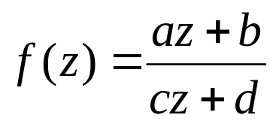
1、引言 莫比乌斯变换
1）复平面上的莫比乌斯变换
公元1858年，德国数学家莫比乌斯(Mobius，1790～1868)发现：把一个扭转180°后再两头粘接起来的纸条，具有魔术般的性质。这样的纸带只有一个面(即单侧曲面)，一只小虫可以爬遍整个曲面而不必跨过它的边缘！这种由莫比乌斯发现的神奇的单面纸带，称为“莫比乌斯带”。
几何学中的莫比乌斯变换：
其中 z, a, b, c, d 为 复数 且满足 ad−bc≠0.

Slide 3
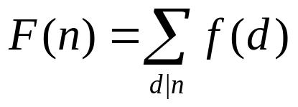
1、引言 莫比乌斯变换
2）数论中的莫比乌斯变换
对于给定的数论函数f(n)，（n∈N），定义新的数论函数
称F(n)为f(n)的莫比乌斯变换，而f(n)为F(n)的莫比乌斯逆变换。

Slide 4
2、数论莫比乌斯变换计算实例
F(1)=f(1)
F(2)=f(1)+f(2)
F(3)=f(1)+f(3)
F(4)=f(1)+f(2)+f(4)
F(5)=f(1)+f(5)
F(6)=f(1)+f(2)+f(3)+f(6)
F(7)=f(1)+f(7)
F(8)=f(1)+f(2)+f(4)+f(8)

Slide 5
莫比乌斯逆变换计算实例
f(1)=F(1)
f(2)=F(2)-F(1)
f(3)=F(3)-F(1)
f(4)=F(4)-F(2)
f(5)=F(5)-F(1)
f(6)=F(6)-F(3)-F(2)+F(1)
f(7)=F(7)-F(1)
f(8)=F(8)-F(4)

Slide 6
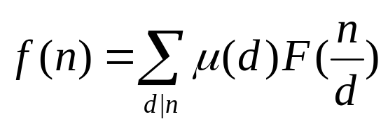
3、逆变换与莫比乌斯函数
观察发现f(n)的表示式中有形式为±F(n/d)的项。
引入莫比乌斯函数μ(n)，记μ(d)为±F(n/d)的符号+或-之一
有μ(1)= μ(6)=1, μ(2)= μ(3)= μ(5)= μ(7)=-1， μ(4)= μ(8)=0。
若p是素数，由F(p)=f(1)+f(p)，得f(p)=F(p)-F(1)，因此μ(p)=-1。
继续观察，F(p²)=f(1)+f(p)+f(p²) ，得 f(p²)=F(p²)-(F(p)-F(1))-F(1)=F(p²)-F(p)，这又有μ(p²)=0。
同理推出，f(p³)=F(p³)-F(p²)，这又有μ(p³)=0，继续推下去，有当k>1，有μ(p^{k})=0。

Slide 7
莫比乌斯函数μ(n)
继续观察：
设p₁，p₂为不同素数
F(p₁*p₂)=f(p₁*p₂)+f(p₁)+f(p₂)+f(1)，得f(p₁*p₂)=F(p₁*p₂)-F(p₁)-F(p₂)+F(1)。
这里有μ(1)=1, μ(p₂)=-1, μ(p₁)=-1, μ(p₁*p₂)=1。

Slide 8
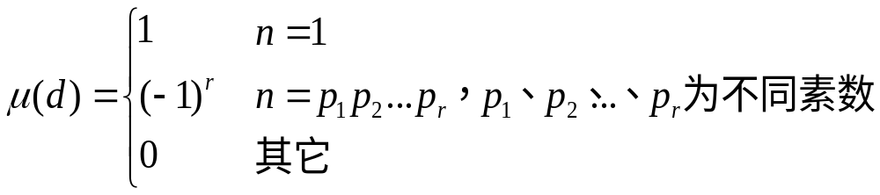
莫比乌斯函数μ(n)
总结得

Slide 9
积性函数
积性函数f(n) ：对数论函数f(n)，如果满足对任意正整数m，n，只要gcd(m,n)=1，就有f(mn)=f(m)f(n)，那么称f(n)为积性函数
完全积性函数g(n) ：对数论函数g(n)，如果满足对任意正整数m，n，均有g(mn)=g(m)g(n)，那么称g(n)完全积性函数

Slide 10
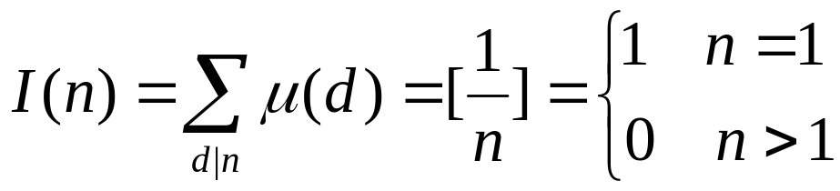
莫比乌斯函数的性质
莫比乌斯函数是积性函数，即
若gcd(m,n)=1，则μ(mn)= μ(m) μ(n)；
若gcd(m,n)>1，则μ(mn)=0；
对于f(n)=1的特例，
证明：首先μ(n)是积性函数，因此用下面将证明的一个命题可 知I(n)也是积性函数。显然，I(1)=1;
而对素数p，I(p^{t})=1+ μ(p)+ μ(p²)+…+μ(p^{t})
=1-1+0+…+0=0.
证毕

Slide 11
计算莫比乌斯函数的程序实现
void Mobius() { //计算d的不同素因子个数，计算μ(d)的值
memset(vis,0,sizeof(vis)); //vis[i]记录记录i是否标记过
mu[1] = 1; cnt = 0;
for(int i=2; i<N; i++) {
if(!vis[i]) { //如果vis[i]是第1个未标记的，那么i是素数
prime[cnt++] = i; mu[i] = -1;
}
for(int j=0; j<cnt&&i*prime[j]<N; j++) { //用筛法求素数
vis[i*prime[j]] = 1; //将prime[j]的倍数都标记，即筛掉
if(i%prime[j]) mu[i*prime[j]] = -mu[i]; //若i未被筛掉，则用积性求μ
else {
mu[i*prime[j]] = 0; break; //被筛掉的数都有素数的平方， μ=0
}
}
}
}

Slide 12
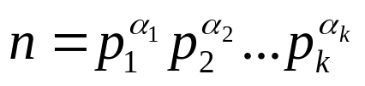
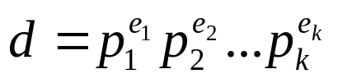
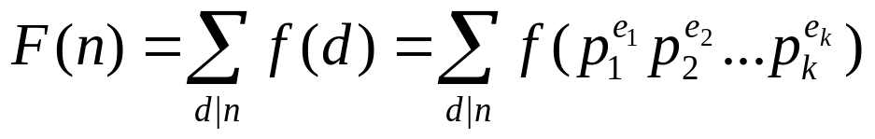
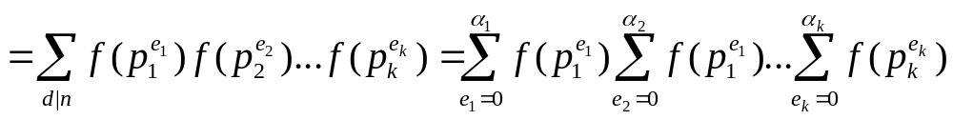
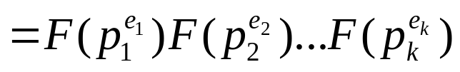
4、莫比乌斯函数性质-定理1
定理1：设f(n)和 F(n)均为定义在N上的数论函数， f(n)不恒为0，若f(n)为积性函数，则F(n)也为积性函数。
证：设n有标准分解
已知 F(1)=f(1)=1。n的任一正因子d，可写为
因此
因此，F(n)为积性函数

Slide 13
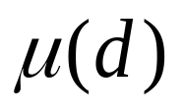
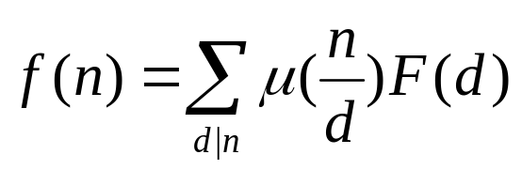
4、莫比乌斯函数性质-定理2
定理2：设f(n)和 F(n)均为定义在N上的数论函数，那么F(n)为f(n)的莫比乌斯变换，即
的充要条件是
这里， 为莫比乌斯函数，
注：因d遍历n的所有因子，当且仅当， n/d遍历n的所有因子。因此f(n)也可写

Slide 14
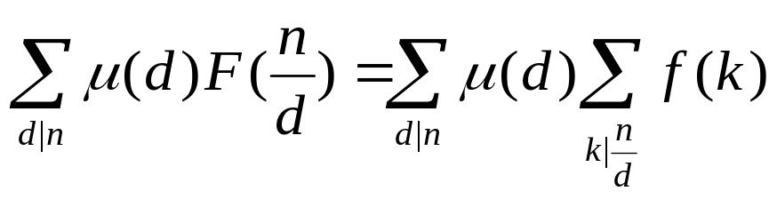
预备
对于
k|(n/d)，指有整数q使得n/d=kq，即n=dkq
即d|(n/k)，d|n

Slide 15
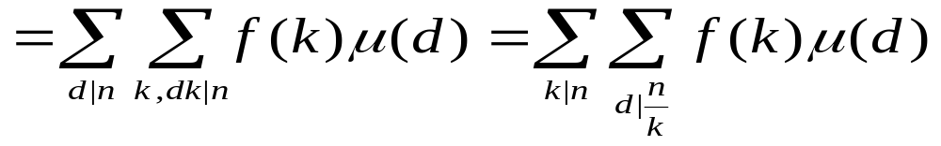
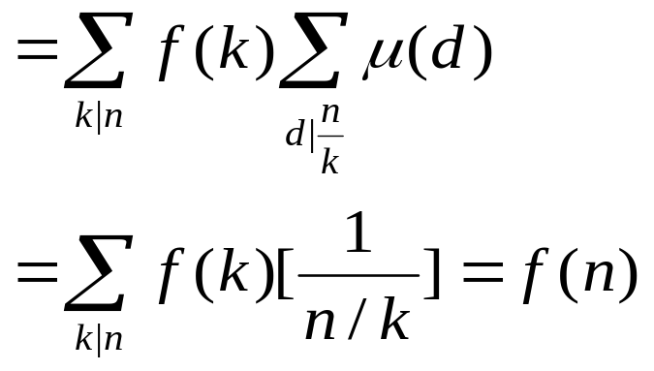
证明
必要性：
设 成立，那么

Slide 16
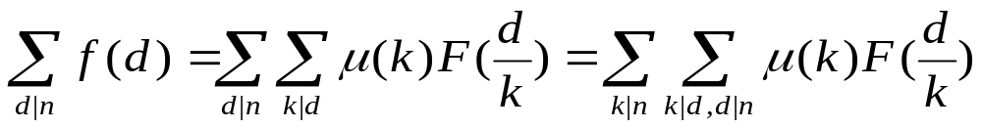
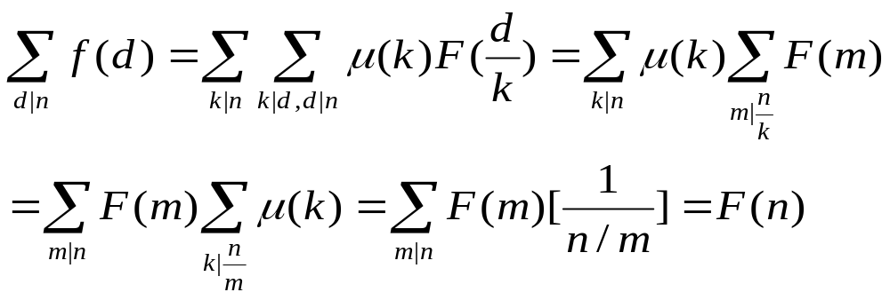
证明
充分性：
设 成立，那么
令d=km，那么

Slide 17
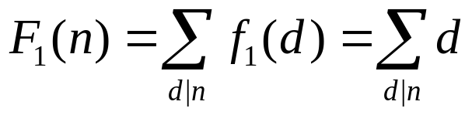
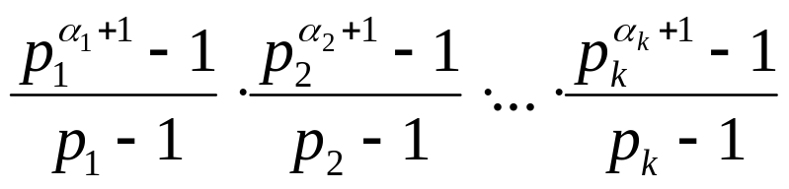
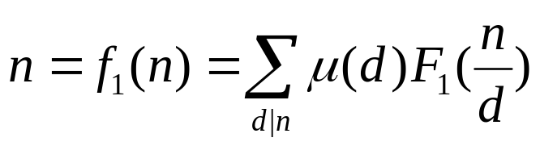
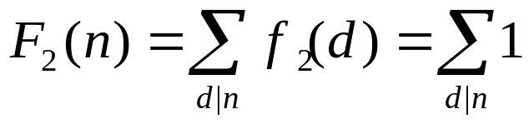
3个特例之1、2
设f₁(n)=n，那么 为n的所有正因子之和。
如设 ，那么
F₁ (n)=
根据反演公式有
设f₂(n)=1，那么 为n的所有正因子个数(α₁+1)(α₂+1)… (α_{k}+1)。
有类似反演公式，很神奇。

Slide 18
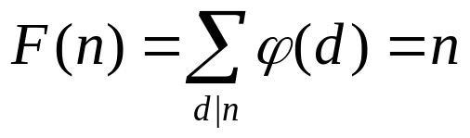
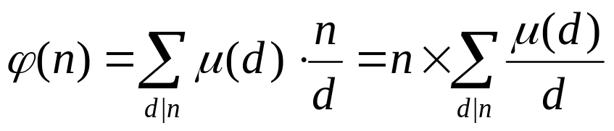
3个特例之3
若f(n)是欧拉函数ϕ(n)，则
反演后

Slide 19

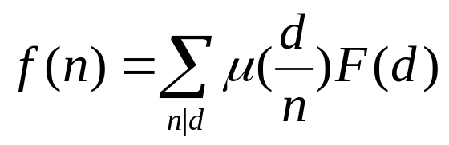
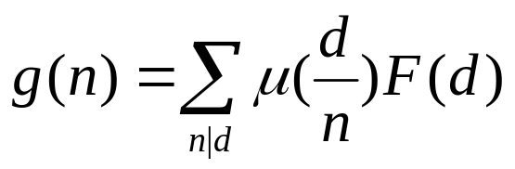
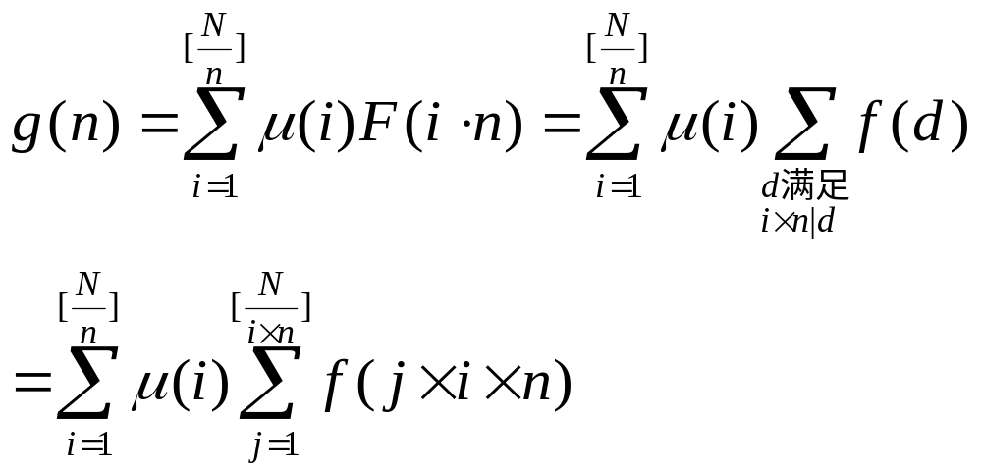
莫比乌斯变换的另一种有用形式
设f(n)，F(n)为整数函数，1≤n,d≤N。记
那么有
证明：以下假定：n, d≤N
记
有

Slide 20
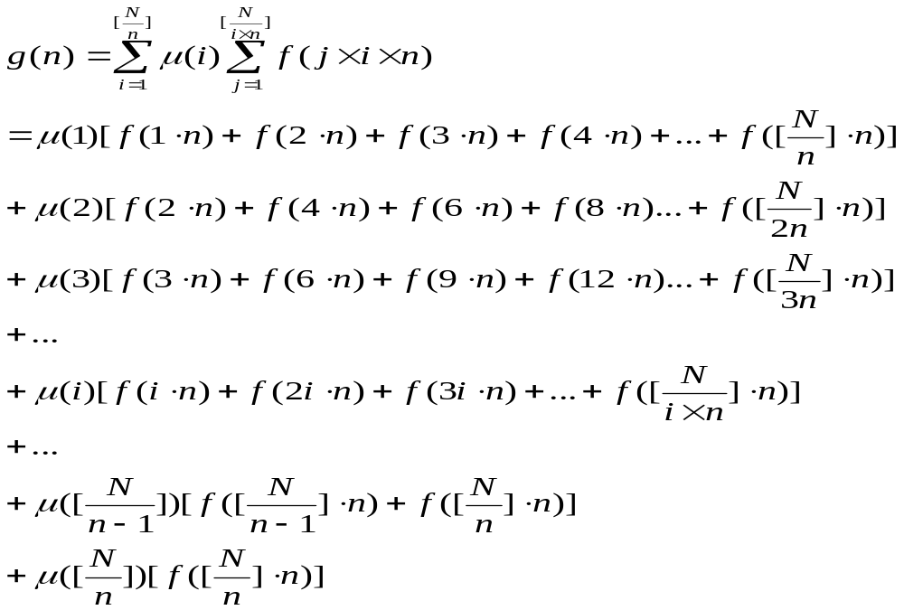
证明
归类合并

Slide 21
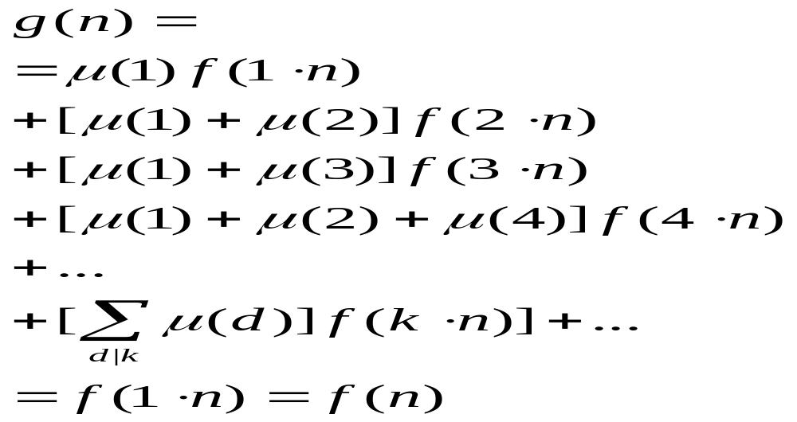
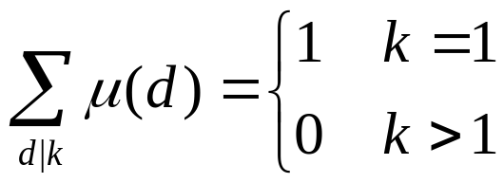
证明
这里利用了

Slide 22
5、莫比乌斯函数应用- Eratosthenes筛法
设A=<a₁,a₂,…,a_{n}>为整数序列（可重复），记d为正整数，
A_{d}= < a： d | a ，a 是a₁,a₂,…a_{n}其中之一>，
用|A_{d}|记序列A_{d}中元素的个数。
举例：
如A=<6, 8, 15, 7, 17, 21,6, 11, 23,21>，d=3，那么
A₃=<6, 15, 21,6, 21>，元素个数为5.
A₇=<7, 21, 21>，元素个数为3.

Slide 23
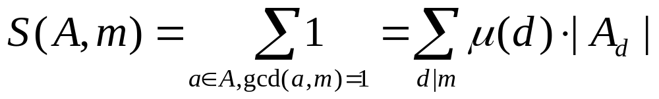
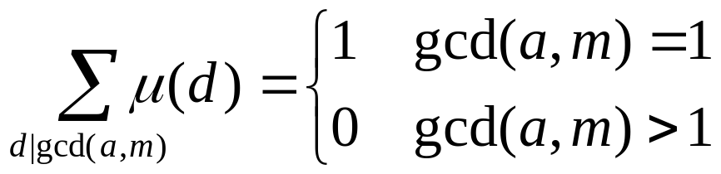
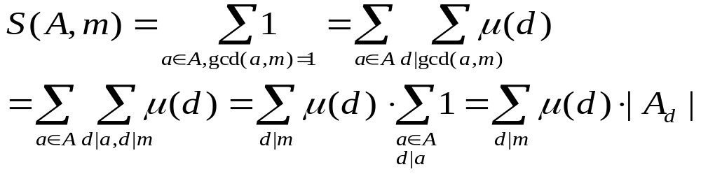
定理3、Eratosthenes筛法
定理3、设m为正整数， p₁,p₂,…p_{t}为m的所有不同的素因子。那么 序列A中与m既约的整数的个数为
证明：已有结论
特别地，
因此

Slide 24
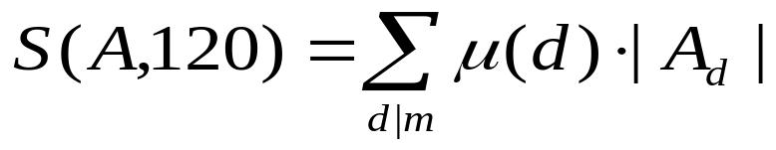
举例-求不超过120的素数的个数
解：不超过120的合数必是2、3、5或7的真倍数。记m=2*3*5*7=210，记A=[1..120]，d|210，记A_{d}={ a： d | a ，0<a<121}，|A_{d}|=120/d
d | 1 | 2 | 3 | 5 | 7 | 6 | 10 | 14 | 15 | 21 | 35 | 30 | 42 | 70 | 105 | 210
μ(d) | 1 | -1 | -1 | -1 | -1 | 1 | 1 | 1 | 1 | 1 | 1 | -1 | -1 | -1 | -1 | 1
|A_{d}| | 120 | 60 | 40 | 24 | 17 | 20 | 12 | 8 | 8 | 5 | 3 | 4 | 2 | 1 | 1 | 0
1到120中与120既约的整数的个数为
=120-60-40-24-17+(20+12+8+8+5+3)-4-2-1-1
=120-141+56-8=27，而2、3、5、7虽与120不既约，但是素数。1不是素数。因此不超过120的素数的个数=27+4-1=30

Slide 25
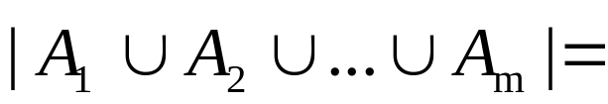
容斥原理与莫比乌斯变换对照
两个集合的容斥关系公式：
A∪B =|A∪B| = |A|+|B| - |A∩B |(∩：重合的部分）
三个集合的容斥关系公式：
|A∪B∪C| = |A|+|B|+|C| - |A∩B| - |B∩C| - |C∩A| + |A∩B∩C|
一般地，设S为有限集，A_{i}⊆S，则

Slide 26
思考
在1到1000的自然数中，能被3或5整除的数共有多少个？不能被3或5整除的数共有多少个？
解：略
分母是1001的最简分数一共有多少个？
分析：这一题实际上就是找分子中不能与1001进行约分的数。由于1001=7×11×13，所以就是找不能被7，11，13整除的数。
由容斥原理知：在1~1001中，能被7或11或13整除的数有（143+91+77）-（13+11+7）+1=281（个），从而不能被7、11或13整除的数有1001-281=720（个）.也就是说，分母为1001的最简分数有720个。

Slide 27
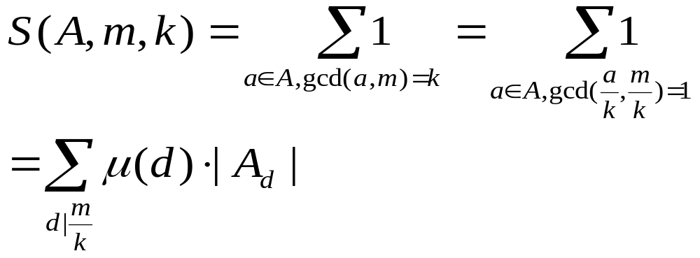
定理3推论
推论：设m为正整数，那么 序列A中使gcd(m, a)=k的整数的个数为

Slide 28
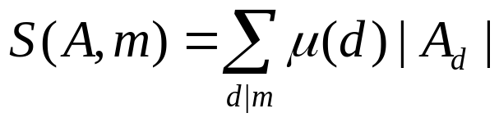
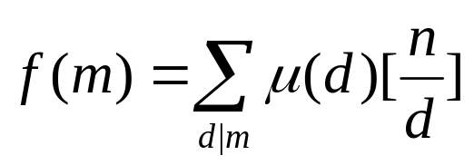

序列A的几种常见形式
设A为整数的一个序列，m为正整数。那么
设n为正整数，A为1到n的自然数的序列。那么
A_{d}=<a：若d | a且a≤n >，|A_{d}|=[n/d]
那么1到n中与m互质的自然数的个数为
特别地， 1到n中与n互质的自然数的个数为
可用于求1到n中素数个数

Slide 29
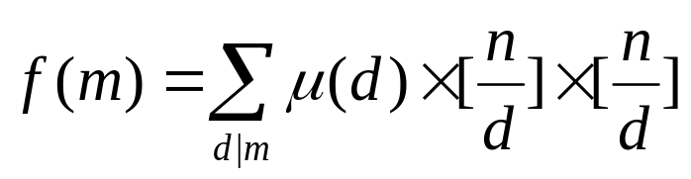
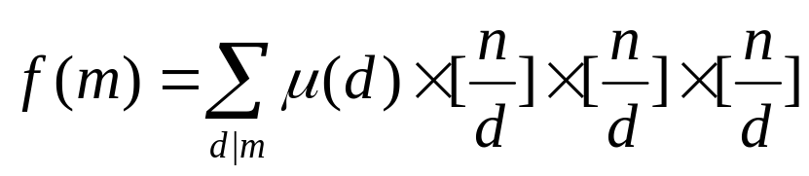
序列A的几种常见形式
设n为正整数，A为1到n的所有自然数对(a, b)的gcd序列，即 A=<gcd(a, b)：若a ≤ n, b ≤ n >，A共有n²个元素， A_{d}=< gcd(a,b)：若d | gcd(a,b) ,且a ≤ n, b ≤ n >，显然 |A_{d}|=[n/d]×[n/d]
A中与m互质的自然数的个数为
设A为1到n的所有自然数对(a, b,c)的gcd序列，那么 |A_{d}|=[n/d]×[n/d]×[n/d]。A中与m互质的自然数的个数为
注意：有许多重复的

Slide 30
例1、公因数为质数问题
http://bz.cdqzoi.com/JudgeOnline/problem.php?id=2818
问题描述：给一个正整数n，其中n<=10⁷，求使得gcd(x,y)为质数的(x,y)的个数，（1<=x,y<=n）。
分析：
要使得一个数gcd(x,y)为质数，可枚举小于等于n的质数p，那么对于每一个质数，只需要考虑在区间[1,n/p]中，满足序对 (x,y)互质的对数。
不妨设x≤y，那么如果枚举每一个y，小于y有多少个x与y互素，这正是欧拉函数，即ϕ(y)。
所以可用递推法求欧拉函数，将得到的答案乘以2即可。但还有漏计算的，即x=y且y为素数的情况，再加上就行了。
参考代码见下页。

Slide 31
#include <iostream>
#include <bitset>
using namespace std;
typedef long long LL;
const int N = 10000010;
bitset<N> prime;
LL phi[N], f[N];
int p[N], k;
void isprime() { //求素数组
k = 0;
prime.set();
for(int i=2; i<N; i++) {
if(prime[i]) {
p[k++] = i;
for(int j=i+i; j<N; j+=i)
prime[j] = false;
}
}
}
void Init() { //求ϕ(i)
int i,j;
for( i=1; i<N; i++) phi[i] = i;
for( i=2; i<N; i+=2) phi[i] >>= 1;
for( i=3; i<N; i+=2) {
if(phi[i] == i) {
for( j=i; j<N; j+=i)
phi[j] = phi[j] - phi[j] / i;
}
}
f[1] = 0;
for( i=2;i<N;i++)
f[i] = f[i-1] + (phi[i]<<1);
}

Slide 32
LL Solve(int n){
LL ans = 0;
for(int i=0; i<k&&p[i]<=n; i++)
ans += 1 + f[n/p[i]];
return ans;
}
int main() {
Init();
isprime();
int n;
scanf("%d",&n);
printf("%I64d\n",Solve(n));
return 0;
}

Slide 33
例2、公因数为质数问题-进一步
http://blog.csdn.net/acdreamers/article/details/8542292#comments
问题描述：给定正整数m, n，其中n<=10⁷，求使得gcd(x,y)为质数的(x,y)的个数，1<=x<=m， 1<=y<=n 。
分析：用莫比乌斯反演来解决。

Slide 34
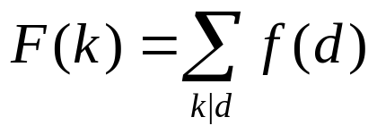
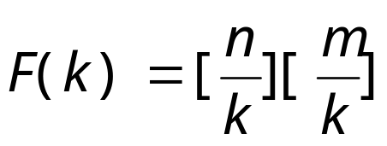
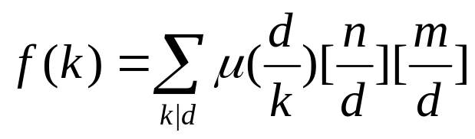
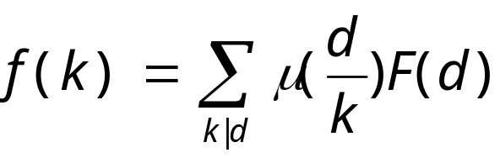
例
解：记A=<{gcd(x,y): 1≤x ≤n，1 ≤y ≤m}>；
f(d)=| <{gcd(x,y): gcd(x,y)=d，1≤x ≤n，1 ≤y ≤m}> |，即A中使得gcd(x,y)=d的数的个数。
再记
即 F(k)是满足 k | gcd(x,y)的数对(x, y)的个数。
那么，显然
根据反演公式

Slide 35
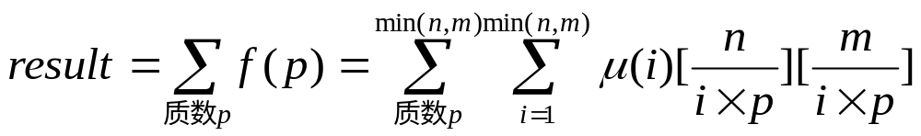
题目要求gcd(x,y)为质数，那么我们枚举每一个质数q，然后得到
本题需要优化

Slide 36
用Eratosthenes筛法的尝试
设A为a在[1, m]，b在[1, n]的所有自然数对(x, y)的gcd序列，即 A=<gcd(x, y)：若1≤ x ≤ m, 1≤ y ≤ n >，A共有mn个元素， A_{d}=< gcd(x,y)：若d | gcd(x,y) ,且x ≤ n, y ≤ n >，显然 |A_{d}|=[m/d]×[n/d]

Slide 37
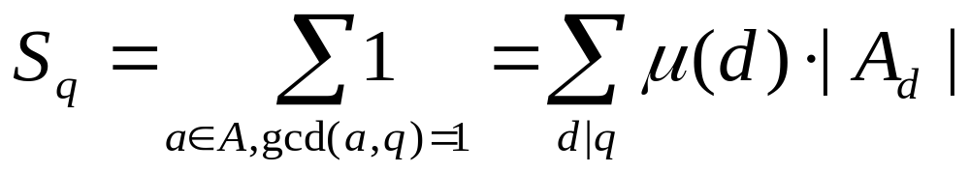
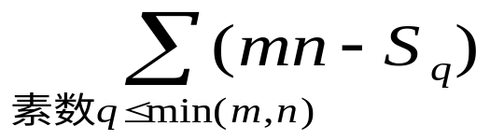
分析
对于正整数q， 序列A中与q互质的整数a的个数为
题目要求gcd(x, y)是质数，现枚举每一个质数q。
对于固定的质数q，序列A中使与q不互质的整数a就是使得gcd(x, y)=q的数，个数为mn-S_{q}。
因此，序列A中为质数的整数a个数为

Slide 38
例3、Mophues
Source：http://acm.hdu.edu.cn/showproblem.php?pid=4746
Description: 任何整数C ( C >= 2 )都可以写成素数之积
C = p₁×p₂× p₃× ... × p_{k}
其中， p₁, p₂ ... p_{k} 是素数。如 C = 24, 则 24 = 2 × 2 × 2 × 3, 其中, p₁ = p₂ = p₃ = 2, p₄ = 3, k = 4.
给定两整数 P和 C, 若 k<=P ( k是 C的素因子个数),称 C是P的幸运数.
现小X需计算的点对 (a, b)的个数,其中1<=a<=n , 1<=b<=m, gcd(a,b)是 P的幸运数 ( “gcd”是最大公因数).
注意：因为1无素因子，定义1为任何非负数的幸运数.

Slide 39
Input
首行有一个整数 T，表示有 T 组测试数据.接下来有T行，每行是一种测试数据，含3个非负整数n, m 与P (n, m, P <= 5×10⁵. T <=5000).
Output
对每种测试数据，输出对 (a, b)的个数，其中 1<=a<=n , 1<=b<=m, 且 gcd(a,b) 是 P的幸运数.
Sample Input
2
10 10 0
10 10 1
Sample Output
63
93

Slide 40
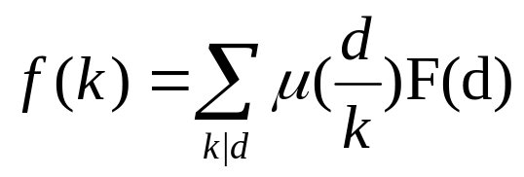
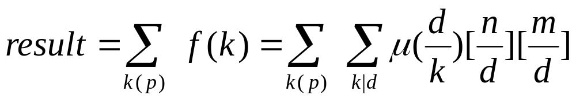
Mophues分析
题意：给出n, m, p，求(a, b)的对数：满足 gcd(a, b)的素因子个数<=p，(其中1<=a<=n, 1<=b<=m)
分析：设f(d)：gcd(a, b)=d的(a,b)的组数，
F(k): k| gcd(a, b) 的(a,b)的组数，
易知F(k) = [n/k]*[m/k]；
对整数k，枚举k的素因子个数使得总数<=p，这种k记作k(p)
k(p)=k，当k的素因子个数不超过p
k(p)=0，当k的素因子个数超过p。
程序实现：见下页

Slide 41
include <cstdio>
#include <cstdlib>
#include <iostream>
using namespace std;
const int M = 555555, int N = 19;
int g[M][N], num[M];
int pri[M],pnum,mu[M],vis[M];
int calc(int y,int x){
//统计y中因子x出现的次数
int ret = 0;
while(y%x==0){
ret++;
y /= x;
}
return ret;
}
int main(){
int T,n,m,P, i, j; init(); cin>>T;
while(T--){
cin>>n>>m>>P;
long long ans = 0;
if(P >= N){
cout << (long long) n * m << endl;
continue;
}
if(n > m) swap(n,m);
for( i = 1;i <= n;i = j+1){
j = min(n/(n/i) , m/(m/i));
ans += ((long long)g[j][P]
- g[i-1][P])*(n/i)*(m/i);
}
cout << ans << endl; }
return 0;
}

Slide 42
void init(){ //计算μ(d)的值
int n = M-1; memset(num,0,sizeof(num));
memset(g,0,sizeof(f));
memset(mu,0,sizeof(mu));
memset(vis,0,sizeof(vis));
pnum=0; vis[1] = mu[1] = 1;
for(int i = 2;i <= n;i++) {
if(!vis[i]){pri[pnum++]=i; mu[i]=-1;}
for(int j = 0;j < pnum;j++){
if(i*pri[j] > n) break;
vis[i*pri[j]] = 1;
if(i % pri[j] == 0)
{ mu[i*pri[j]] = 0; break; }
mu[i*pri[j]] = -mu[i];
}
}
for(int i = 2; i <= n;i++)
if(num[i]==0)
for(int j = i; j <= n;j+=i)
num[j] += calc(j,i);
for(int i = 1;i <= n;i++)
for(int j = i;j <= n; j+=i)
g[j][num[i]] += mu[j/i];
for(int i = 1;i <= n;i++)
for(int j = 1;j < N;j++)
g[i][j] += g[i][j-1];
for(int i = 1;i <= n;i++)
for(int j = 0;j < N;j++)
g[i][j] += g[i-1][j];
}

Slide 43
注：num[j]记录j的因子数。
g[j][num[i]]用于计算具有相同个数的素因子的i的μ(j/i)之和，

Slide 44
例4、可见格点
Soucee：SPOJ 7001
Description
有 N*N*N网格. 一个角落在 (0,0,0)，对顶角落是 (N,N,N). 问从(0,0,0)看有多少个格点是可见的？点 X从点Y可见，当且仅当，线段XY上没有其他的点。
Input:
第一行是测试数据个数T。接着有T行每行有一个整数 N.
Output :
输出T行，每行是对应的可见格点的个数。

Slide 45
Sample Input :
3
1
2
5
Sample Output :
7
19
175
Constraints :
T <= 50
1 <= N <= 1000000

Slide 46
可见格点-分析
本题要求使gcd(a,b,c) = 1且 a,b,c <=N 的(a,b,c)的数对总数。
用莫比乌斯反演可以求解。
设f(n)为gcd(a, b, c)=n的数对(a, b, c)组数,
记
即F(k)为 k| gcd (a, b, c)的(a, b, c)组数。
那么 F(k)= (N/k)* (N/k)* (N/k)。(取整)

Slide 47
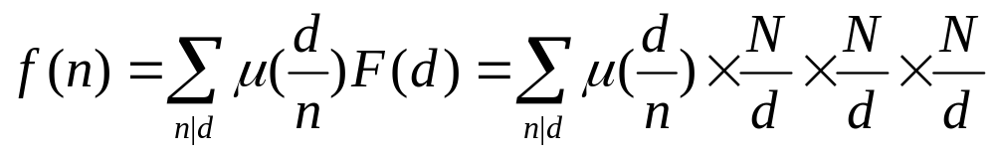
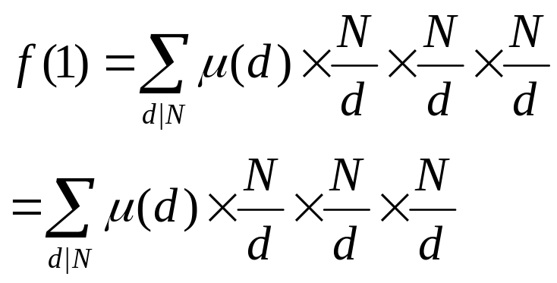
可见格点-分析
经反演后，得
特别地，
再考虑总和：三个坐标轴，共3个
空间中 N/d* N/d*N/d
三个坐标平面: N/d*N/d +N/d*N/d +N/d*N/d
d与N关系：取整处理

Slide 48

思考1、互质数个数
求1~n中有多少个数与m互质？
方法1：对于这个问题由容斥原理，数与n互素
方法2：
其中，
A_{d}=<{x: 1<=x<=n, d|x}>，所以| A_{d} |=[n/d]

Slide 49
思考2、 GCD问题
Source：HDU1695
给定a,b,c,d,k五个数，其中a=c=1固定的，让你从[a,b]中找出x，[c,d]中找出y，使gcd(x,y) = k，注意gcd(x,y) 与gcd(y,x)归为同一种，问一共能找到多少组x，y;

Slide 50
分析
gcd(x,y) = k的充要条件为gcd(x/k,y/k) = 1
可将区间[1，b]、[1，d]缩小为[1/k，b/k]，[1/k，d/k]
注意此处的d是题目中的d，不是最大公约数含义
问题转换为求两个区间中的元素x，y使得gcd(x,y) = 1，因为gcd(y,x)和gcd(x,y)是相同的。假设x∈ [1/k，b/k]，b≤d
对于[b/k+1，d/k]，设y为区间的一个元素，对y进行素因子分解，得到集合｛p₁，p₂，p₃，……｝，其中p_{i}为素数
求得使gcd(x,y)=1的组合；再求gcd(x,y)!=1的组合
利用容斥原理进行统计能被这些素数整除的数的个数，最后相减，求补数即可，然后再加上欧拉函数得到的ans值就是最后的答案了。
也可用莫比乌斯反演公式。

Slide 51
练习题与参考资料
http://blog.csdn.net/ACdreamers/article/details/24023235
http://blog.csdn.net/oceanlight/article/details/9668449
http://blog.csdn.net/acdreamers/article/details/24307259
http://blog.csdn.net/xh_reventon/article/details/12348157
http://blog.csdn.net/oceanlight/article/details/9668449
http://blog.csdn.net/phoenix1412/article/details/7315475

